Slide 1
TAFU ROGALAND www.tafu.no
Tilbakeføring gjennom Arbeid, Fritid og
Utdanning

Slide 2
TAFU Rogaland 2009-2013
Et samarbeidsprosjekt mellom
NAV-Rogaland
Kriminalomsorgen Region Sør Vest
Stavanger Kommune
Sandnes Kommune
Rogaland Fylkeskommune
Tiltaksarrangør: Allservice AS
Notes:
Organisasjonskart:
Faglig referansegruppe
Lokal prosjektgruppe
Lokal styringsgruppe
TAFU Rogaland
TAFU Tromsø
Sentral styringsgruppe
Fylkesmannen i Hordaland
Lokal prosjektgruppe
Lokal styringsgruppe
Kommunal- og Regionaldepartementet
Justisdepartementet/ KSF
Arbeidsdepartementet
Kunnskapsdepartementet

Slide 3
TAFU ROGALAND
Tiltakets hovedfokus
Forvaltningsmessig samarbeid:
Samarbeidsavtalen:
  Felles mål
  Felles målgruppe
  Felles metode
  Felles økonomi
Fritid, i tillegg til arbeid/utdanning
Notes:
Mål: Finne få og beholde arbeid på det åpne arbeidsmarked, og kunne bli selvforsørget. Fullføre utdanning, på begynne utdanning, kvalifiserende kurs
Metode: Konsekvenspedagogikk; læringfokus på sosial handlingskompetanse; Konsekvenspedagogikken
-Grunnlegger Jens Bay, ref Tamu skolen -Skape rammer og vilkår for individuell utvikling og læring
-Handlingsorientert -Situasjonsbestemt -Deltakersentrert -Holdningsorientert
Bygger på:
Eksistensialisme(Sartre); Frihet, dialektikken, Humanistisk pedagogikk: indeterminisme Marxisme: Det kollektive, vårt møte med oss selv skjer gjennom andre.
Forutsetter menneskets iboende frie vilje, fri til å velge og handle annerledes. Individet er subjekt i eget liv. Finnes ikke rette og gale handlinger, kun konsekvenser av disse
Grunnholdninger:
Utdannelse i stedet for Behandling
Dannelse ” Oppdragelse
Holdninger ” Regler
Framtid ” Fortid
Handling ” Atferd / væremåte
Frihet ” Determinisme
Hensikt ” Årsak
Konsekvens ” Straff
Ansvar ” Grenseløshet
Fellesskap ” Individualisme
Den sosiale handlingskompetanse:
Selvbestemmelse -mitt valg
Selvhjulpenhet - jeg kan-vil-gjør
Ansvarlighet - mine handlinger, mine følger
Troverdighet - min integritet
Respekt - den enkeltes respekt
Samarbeidsvilje - grunnlaget for toleranse
Mottagelighet -åpen for læring

Slide 4
Målsetting:
Finne, få og beholde arbeid på det åpne arbeidsmarked
Motvirke kriminalitet
Bli selvforsørget

Slide 5
TAFU ROGALAND
Målgruppe
Menn i alderen 18-40
Straffedømte
Er uten utdanning/arbeid
Behov for å øke sin sosiale handlingskompetanse
Trenger oppfølging for å oppnå dette
Vilkår
Skal ha ordnede boligforhold
Dokumentert rusfrihet minst 4 uker før inntak

Slide 6
Metode
Konsekvenspedagogikk:
Grunnlegger Jens Bay, ref Tamu skolen i Danmark
Hensikt: Skape rammer og vilkår for individuell utvikling og læring, med vekt på den sosiale handlingskompetanse

Slide 7
Metode
-Handlingsorientert, tanke-ord-handling
-Situasjonsbestemt, handlingsalternativer
-Deltakersentrert, vil-kan-skal, selvvalg
-Holdningsorientert, normstyrt, fremfor regelstyrt

Slide 8
Konsekvenspedagogikk:
Sosial handlingskompetanse
Selvbestemmelse - mitt valg
Selvhjulpenhet - jeg kan-vil-gjør
Ansvarlighet - mine handlinger, mine følger
Troverdighet - min integritet
Respekt - den enkeltes respekt
Samarbeidsvilje - grunnlaget for toleranse
Mottagelighet - åpen for læring

Slide 9
TAFU ROGALAND
Innhold i tiltaket
Inntaksfasen
  Skal være lett å ta kontakt for alle samarbeidsparter, eks telefon, e-post
  4 inntak pr. år
  1.gangs samtale (faktainformasjon) ved TAFU
  2.gangs samtale hvis aktuell for TAFU. -Påbegynt urinprøvetaking
  3.gangs samtale(dagen før kursstart)
  Samtykke- og taushetserklæring
  Avtaleskriving, registrering i NAV

Slide 10
TAFU ROGALAND
Innhold i tiltaket
Veiledningsfasen
3 ukers Introprogram
  Uke 1: Arbeidsmarkedsveiledning
  Uke 2: Teambuilding (overnattingstur)
  Uke 3: Samfunnsorientering
  - Starter med å finne praksis

Slide 11
TAFU ROGALAND
Innhold i tiltaket
Veiledningsfasen
  Ut i praksis i bedrift, 3-6 mndr.
  Aktiviteter minst 2 ganger pr uke
  Oppfølgings/veiledningssamtaler
  Ettermiddag/kveldsåpent kontor

Slide 12
TAFU ROGALAND
Innhold i tiltaket
Oppfølgingsfasen
  Skrives ut fra veiledningsfasen
  Tilsetting i bedrift
  Motivering til fritidsaktivitet –ikke lenger et krav
  Åpent tilbud om fortsatt oppfølging i form av veiledning, støtte og sosiale aktiviteter

Slide 13
TAFU ROGALAND
Økonomiske forhold i TAFU:
  Tilskudd fra kommunen på kr 6000 til aktiviteter
  Stønad fra dag 1 til deltager
  Tilretteleggingstilskudd til arbeidsgiver i praksisperioden
  Lønnstilskudd ved ansettelse

Slide 14
TAFU ROGALAND
Erfaringer 2012
  99 henvendelser
  30 gitt plass
  24 møtt til kurs
  20 fullført kurs
  I løpet av 2012 har;
      17 vært i praksis
      9 fått fast arbeid
      1 tatt fagbrev, 3 lærlinger, 1 tatt tverrfaglig eksamen
  22 deltakere pr 31.12.12(26 deltakere pr i dag)

Slide 15
Hvordan jobber vi
Vi er alle:
  Undervisere, holder kurs
  ”Konsekvenspedagoger”
  Veiledere i forhold til veien videre
  Jobbfinnere
  Koordinatorer, mot hjelpeapparatet, mot arbeidsplass
  Miljøarbeidere
  Fritidskonsulenter
Notes:
Alle er inkludert i alt til en hver tid, eksempelvis i kurset, deltar alle i undervisning, veiledning og praktisk arbeid.
KP: Målet er å lære og utvikle den sosiale handlingskompetanse.
Veiledere: i forhold til hvilken type jobb jeg skal ha, evt. utdanning, noen finner ut at de ikke greier det, og ønsker heller behandling
Koorordinering ift. NAV lokal, LAR, Behandlingsinstitusjoner.
Miljøarbeid; Skulder til skulder, på på sosialkontor, nav, ansvrguppemøter, aktiviteter sammen.
Fritid: Vi arrangerer og er med på alle aktiviteter; trim, golf, bowling, turer, fisker, mat etc.
Alle disse rollene kunne vært stillinger i det offentlige.

Slide 16
Hvordan jobber vi
NAV sin rolle
  Deltakers økonomi, tiltak, kurs
  Registrering, Arena
Kommunens rolle
  Bolig
  Gjeldsrådgiving
  Rusoppfølging
Kriminalomsorgens rolle
  Straffegjennomføring
  Nye forhold?
  Kontakten til fengslene
Notes:
NB! Alle har lett tilgang på ansatte i sine organisasjoner!!! Med tanke på oppfølging av deltakere og innsøkning.
Noen av oss har spesialfunksjoner.
NAV: Sjekke ang ytelser, tilleggsytelser. Er koordinator.
Det må alltid sjekkes om Arbeidsevnevurdering, aktivitetspland, tiltaksregistrering er på plass, hvis ikke sørge for at det blir gjort.
Vedr praksisplass; Lage avtale, opplæringsplan, stønad til praksisplass(bedriften). For deltakeren må det ordnes med meldekort, og opplæring i utfylling av dette.
Hvis behov, kan deltaker søkes inn på Kurs, truck, kran, stroppe, etc(gi eksempel)
Fra praksis til fast arbeid; forhandler om lønnstilskudd fra NAV, og vurderer utvidelse av lønnstilskudd.( opplærings, og produksjons argument)
Kommune:
Bistå med søknad om kommunal bolig, bostøtteordninger,
Gjeldsrådgiving, forberede møte med kommunal gjeldsrådgiver.
Samarbeid med de kommunale ruskonsulentene(koordinering) poliklinisk behandling.
Kriminalomsorgen:
Straffegjennomføring, koordinere i forhold til EK, samfunnsstraff, møteplikt, frigang.
Avklare ev. nye forhold( i innsøkningsprosessen)
Kontakten med fengslene og friomsorgen.

Slide 17
Hvordan jobber vi
Rogaland Fylkeskommunes rolle
  Ivareta utdanningsperspektivet
  Delta i introkursene
  60% stilling inn i TAFU
  Tilby karriereveiledning, bindeledd mot skolesystemene og fengselsundervisningen
Allservice`s rolle
  Tiltaksarrangør
  3 tilsatte i prosjektet
Notes:
Skolerett, realkompetanse er to hoved momenter i Rogfk rollen.
Her trenger vi hjelp og mer samarbeid.
-Hva med elevene i fengsel som løslates, kan TAFU spille en rolle her?

Slide 18
Samarbeidet i praksis
Innsøkningen
  Per vil søke seg inn: LAR tar kontakt,
  intervjuer,
  samarbeid vedr samfunnsstraff, ruskontroll/oppfølging
Gjennomføring av kurset
  Per begynner på kurs
  Samfunnsstraffen, hva må gjøres?
  Per har 300 000 i gjeld
  Lager sin første CV, Presentasjonsbrev.
Notes:
Per vil søke seg inn:
LAR tar kontakt og formidler navn, tlf. informasjon, 1. intervju, 2. intervju
NAV sørger for; arbeidsevnevurdering, aktivitetsplan, innsøkning. Videre, ytelse.
Kriminalomsorgen sørger for; Avklaring av ev. pågående straffegjennomføring, ev. nye straffbare forhold.
-NB Rusfrihet, bolig, økonomi.(stønad skal i utgangspunktet være i orden, men noe er fremdeles på sosialhjelp)
Gjennomføring av kurs:
Per har samfunnsstraff. Denne gjennomføres i samarbeid med friomsorgen; enten med saksbehandler, eller ved kriminalomsorgens ansatte i TAFU. Viktig med gode avtaler.
Per har rett på reisepenger, og muligens bostøtte: NAV formidler videre, eller tar saken.

Slide 19
Samarbeidet i praksis
Veien ut i praksis
  Finne jobben. Intervju. Trenger han kurs?
  Per begynner i praksis. Har fortsatt samfunnsstraff
  Er med på TAFU aktiviteter
  Evalueringsmøter
Det faste arbeidet
  Per får tilbud om fast jobb.
  Forhandling. Lønnstilskudd
  Er endelig ferdig med samfunnsstraffen
  Nye gjeldskrav dukker opp. Kan bruke TAFU videre
Notes:
Per er ferdig med kurset.
Skal ut i praksis. Aksel har skaffet praksisplass.
NAV ordner det formelle mellom arb. giver, deltaker og NAV.
Tilskudd til bedrift, kontrakt/opplæringsplan, praksisforlengelse.
Kriminalomsorgen tilpasser samfunnstraffen.( praksis 4 dg i uken)
Per har fått tilbud om fast jobb:
Bedrift ønsker lønnstilskudd, ut fra opplæringsbehov.
NAV besørger/forhandler dette. Hva med opplæringsbehov? Hva med videre lønnstilskudd?
Kriminalomsorgen tilpasser samfunnsstraff hvis nødvendig.
Kommunen har faste gjeldsrådgivere, og vi kan være med å forberede en slik prosess. Få oversikt over gjeld/kreditorer.

Slide 20
TAFU ROGALAND
Utfordringer:
I TAFU
  Beholde/øke Basiskompetansen
  Opprettholde søkermassen/bli regnet med
  Innarbeide konsekvenspedagogikken; normer, regler, sanksjoner
  Utdanningsdelen av prosjektet
  Beholde jobben; praksis/fast arbeid

Slide 21
Utfordringer:
Hva med:
  Etter 2014?
  Prosjektet nærmer seg slutten..
  Fremtidig økonomi
  Er TAFU en arbeidsmodell vi ønsker?

Slide 22
Hvis vi kunne:
  få minst10 stk ut i fast arbeid pr år?
  få minst3 stk til å fullføre et fagbrev?
  få minst 3 stk til å velge vekk fengsel som alternativ?
Har vi som samfunn:
Kapasiteten til å klare
Interessen til å engasjere seg
Viljen til å ville
Notes:
Han gikk ut i praksis(tømring) i juni, tok opp igjen tverrfaglig eksamen i desember. Videre gjennomførte han EK(elektronisk soning) i desember/januar, og har fått fast arbeid fra 14.01.2013, og skal videre ta fagprøven i juni i år. Han har hele veien hatt rusoppfølging via kommune og Put. Han er et godt eksempel på det tilbudet TAFU kan stå for og de mulighetene en kan få frem og gi deltakerne, gjennom det tverretatlige samarbeidet vi har i TAFU.

Slide 23
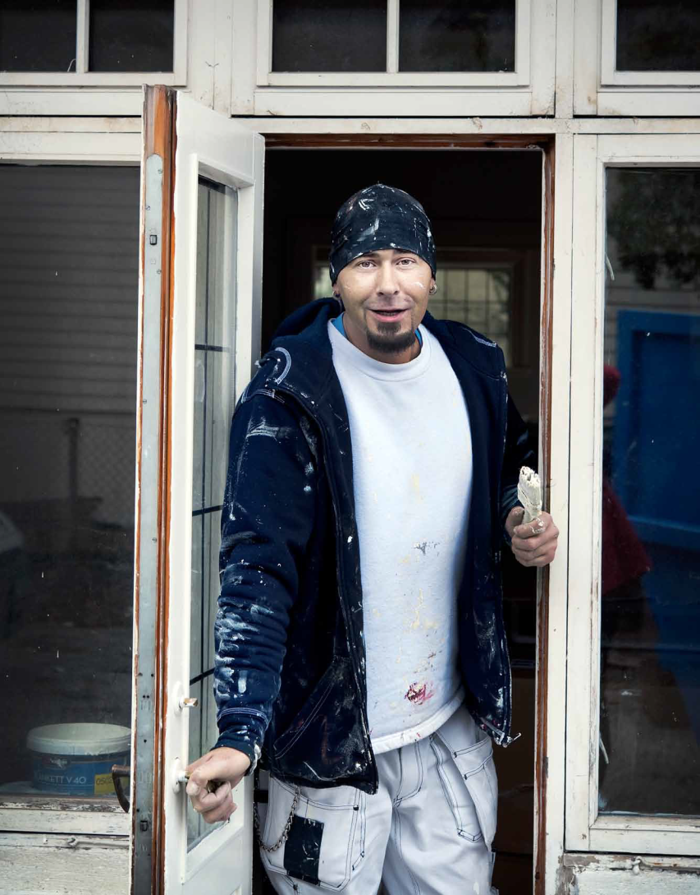
Holde fokus
TILBAKEFØRING TIL LIVET
TAFU:
TAFU står for tilbakeføring gjennom arbeid, fritid og utdanning. I følge Eirik Salvesen, som vi har snakket med,
kunne det like gjerne stått for tilbakeføring til livet.
Asfalt mai 2011

